Slide 1
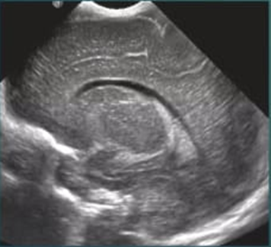
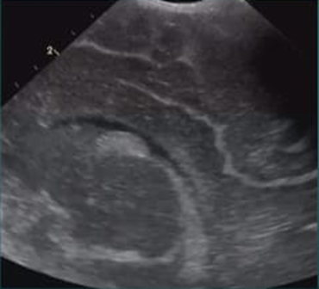
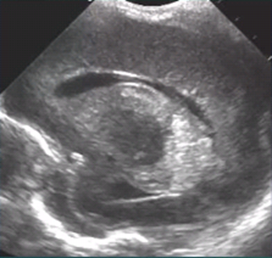
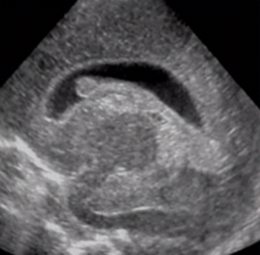
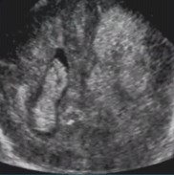
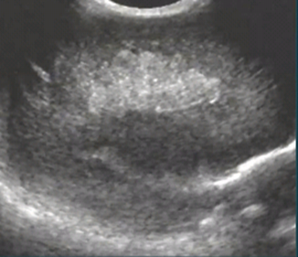
003
HALLAZGOS ECOGRÁFICOS DE HEMORRAGIA INTRAVENTRICULAR EN PREMATUROS
Autora: FARINATI MARIA VICTORIA medica pediatra especialista en Diagnostico por Imágenes en Pediatría.
Hemorragia intraventricular (HIV):
La hemorragia intracraneal es la complicación del SNC mas frecuentes de la prematuridad. La incidencia de HIV en los niños prematuros con BPN es el 25%.
Los factores de riesgo son una EG<32 semanas, peso al nacer < 1,500 gr o ambos.
Los factores de riesgo independientes son la necesidad de reanimación cardiopulmonar, la hipotensión y el parto múltiple, que causan inestabilidad del sistema cardiovascular con fluctuación brusca de la PS, causando hipertensión sistémica y aumento del FSC.
La MG es una estructura altamente vascularizada. La hemorragia de la MG en niños prematuros tiene un origen venoso. La MG en la hendidura caudo-talamica entre el tálamo y la cabeza del núcleo caudado es la localización clásica de hemorragia, la misma puede romper a través de la cubierta ependimaria entrando a los ventrículos laterales.
Ecografía transfontanelar
El diagnostico se basa en screening por ECOGRAFIA, S 91% y E 85%.
GRADO I: hemorragia de la matriz germinal subependimaria.
GRADO II: HIV sin dilatación.
GRADO III: HIV con dilatación.
GRADO IV: HIV con infarto isquémico hemorrágico de parénquima cerebral.
NORMAL
HIV I
HIV II
HIV III
HIV IV
HIV IV
Clínica:
Nivel de conciencia disminuido.
Hipotonía.
Postura anormal.
Crisis convulsivas.
Coma.
Apneas.
Bradicardia.
Hematocrito bajo.
El 50% son silentes.
Pronóstico:
La morbilidad y la mortalidad se relacionan con la gravedad de la hemorragia.
Las tasas de mortalidad de HIV grado IV es del 50% y la incidencia de dilatación ventricular en HIV IV es del 85%.
La incidencia de secuelas neurológicas: diplejía espástica o cuadriparesia y retardo intelectual es del 90% en HIV grado IV.
Conclusiones:
Se debe remarcar la importancia de que existan y se ejecuten de manera correcta programas adecuados para el control prenatal, disminuir la frecuencia del parto prematuro, procurar la remisión oportuna de las gestantes de alto riesgo a centros de referencia, estimular el uso antenatal de esteroides y control cuidadoso de los parámetros ventilatorios en los pacientes intubados, buscando mantener un adecuado equilibrio acido-base en los recién nacidos.

